Slide 1
El Modelo de Inventarios de Cantidad de Pedidos Económicos (EOQ)
Integrantes:
Jaime Sebastián Andrade Valles.
Juan Jesús Lara Hernández.
Kevin Rodrigo Ramírez Hernández.
Luis Ricardo Reyes Villar.
María de la Luz Parra Mares.
Reyna Daria Corpus Salas.

Slide 2
Características Clave.
El inventario pertenece a uno y sólo un artículo.
El inventario se abastece por lotes en vez de reemplazarse continuamente.
La demanda es determinística y ocurre a una tasa constante conocida de D unidades por periodo.
El tiempo guía L es determinístico y se conoce.
Los déficits no están permitidos. Es decir, siempre debe haber suficiente inventario a la mano para satisfacer la demanda.

Slide 3
Características Clave.
Los pedidos ocurren en una cantidad fija Q* cuando el inventario llega a un cierto punto de nuevos pedidos R. La implantación de esta política de reordenamiento requiere, por tanto, la comprobación regular del inventario para determinar cuándo se alcanza el nivel R. Los valores apropiados tanto de Q* como de R se escogen para obtener un costo total mínimo global basado en los siguientes componentes
a. Un costo de pedidos fijos de $K por pedido.
b. Un costo de compra $C por unidad, sin importar el número de unidades pedidas (es decir, no existe ningún descuento de cantidad).
c. Una tasa de transferencia de i (es decir, el costos de conservación es H = i * C por cada unidad en inventario por periodo.)
d. Los costos de déficit son irrelevantes porque los déficits no se permiten.

Slide 4
Ejemplo de un problema EOQ.
El problema de inventarios del hospital suburbano.
Para efectuar el análisis, primero debe identificar la característica del sistema. En este caso:
Sólo se considera un artículo: La película de rayos X.
Esta película se reemplaza en lotes pedidos a un proveedor fuera de la ciudad.
Los registros anteriores indican que la demanda ha sido relativamente constante a 1500 películas por mes y, por tanto, puede considerarse determinística.
El proveedor se ha comprometido a satisfacer pedidos en 1 semana (es decir, el tiempo guía es L = 1 semana).
Los déficit no están permitidos, según especificaciones de la administración del hospital.

Slide 5
Ejemplo de un problema EOQ.
El problema de inventarios del hospital suburbano.
Suponga que el departamento de contabilidad del hospital ha proporcionado los siguientes valores:
Un costo de pedidos de $100 para cubrir los costos de colocar cada pedido, para pagar los cargos de entrega, etc.
Un costo de compra de $20 por película sin descuento de cantidad.
Una tasa de trasferencia de 30% por año (es decir, i = 0.30) para reflejar el costo de almacenar la película un área especial, así como el costo de oportunidad del dinero invertido en el inventario ocioso.

Slide 6
Cálculo de la cantidad óptima de pedidos.
Demanda anual D = (1500 películas/mes) * (12 meses/año) = 18 000 películas al año
Tiempo guía L = 1 semana = 1/52 de un año
Tasa de transferencia anual de i = 0.30
Costo de pedidos K = $100 por pedido
Costo de pedidos C = $20 por película.
Costo de conservación anual H = i * C = 0.30 * 20 = $6 por película al año

Slide 7
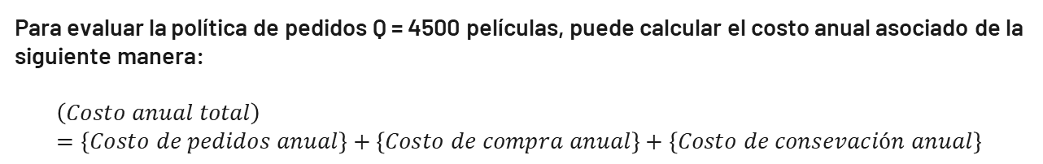
Cálculo de la cantidad óptima de pedidos.
Para evaluar la política de pedidos Q = 4500 películas, puede calcular el costo anual asociado de la siguiente manera:
$$\left(Costo anual total\right)=\left\{Costo de pedidos anual\right\}+\left\{Costo de compra anual\right\}+\left\{Costo de consevación anual\right\}$$
Inventario
(películas)
Comportamiento del inventario de película de rayos X para el Hospital Suburbano con Q = 4500
6750
4500
2250
Tiempo(años)
0
0.00
0.25
0.50
0.75
1.00

Slide 8
Cálculo de la cantidad óptima de pedidos.
Costo de pedidos anual = (costo por pedido) * (numero de pedidos) = K * (D/Q)
= 100 * (18 000/4500)
= 400
Costo de compra anual = (costo por unidad) * (demanda) = C * D
= 20 * 18 000
= 360 000
{Costo de conservación anual} =
{Costo de pedidos anual} + {Costo de compra anual} + {Costo de conservación anual}
= 400 + 360 000 + 13 500
= 379 900
{Costo de conservación anual} = {inventario promedio} + {costo de conservación anual por unidad}
= (Q/2) * H
= (Q/2) * (i * C)
= 2250 * (0.30 * 20)
= 13 500

Slide 9
Cálculo de la cantidad óptima de pedidos.
{Costo anual total} = {Costo de pedidos anual} + {Costo de compra anual} + {Costo de conservación anual}
= (K * D/Q) + (C * D) + (1/2 Q * i * C)
De esta expresión puede ver que al incrementarse Q:
El costo de pedidos anual de (K * D/Q) disminuye.
El costo de compra anual de (C * D) permanece inalterado.
El costo de conservación anual de (1/2 Q) * i * C se incrementa lineal mente.

Slide 10
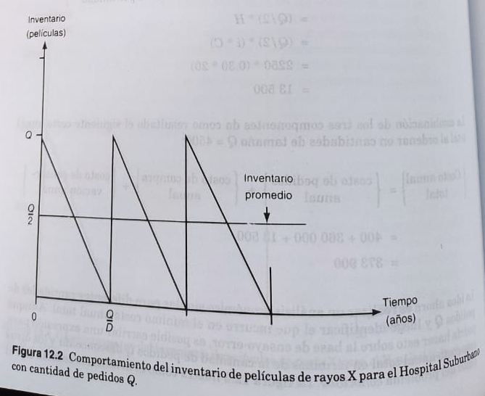
Cálculo de la cantidad óptima de pedidos.

Slide 11
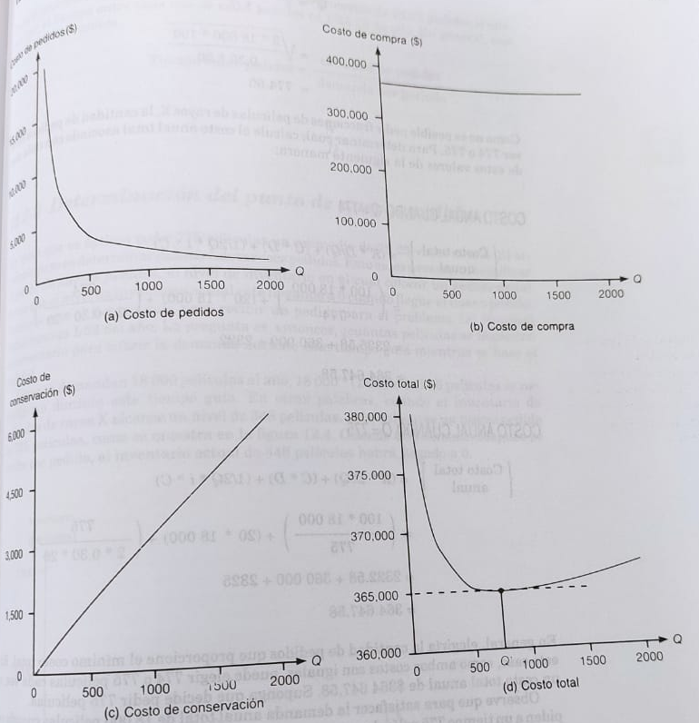
Cálculo de la cantidad óptima de pedidos.

Slide 12
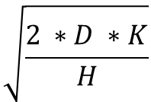
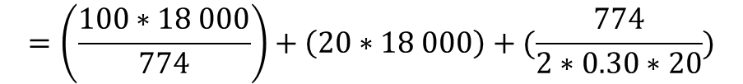


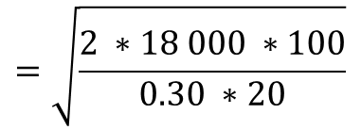
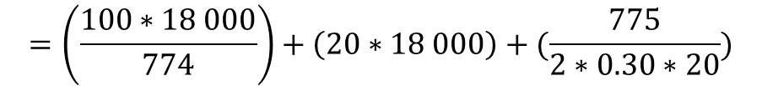
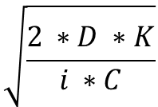

Cálculo de la cantidad óptima de pedidos.
$$\sqrt{\frac{2 ∗D ∗K}{H}}$$
Costo anual cuando Q = 774
{Costo total anual} = (K * D/Q) + (C * D) + (1/2 Q * i * C)
Q* =
$$=\left(\frac{100∗18 000}{774}\right)+\left(20∗18 000\right)+(\frac{774}{2∗0.30∗20})$$
$$\sqrt{\frac{2 ∗D ∗K}{i ∗C}}$$
Q* =
$$=2325.58+360 000+2322$$
$$=364 647.58$$
Costo anual cuando Q = 775
{Costo total anual} = (K * D/Q) + (C * D) + (1/2 Q * i * C)
$$=\sqrt{\frac{2 ∗18 000 ∗100}{0.30 ∗20}}$$
$$=\left(\frac{100∗18 000}{774}\right)+\left(20∗18 000\right)+(\frac{775}{2∗0.30∗20})$$
$$=774.60$$
$$=2322.58+360 000+2325$$
$$=364 647.58$$

Slide 13
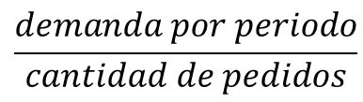
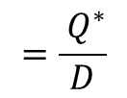
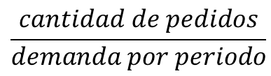
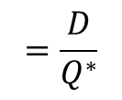
Cálculo de la cantidad óptima de pedidos.
Numero promedio de pedidos por periodo =
$$\frac{demanda por periodo}{cantidad de pedidos}$$
$$=\frac{D}{Q^{∗}}$$
$$\frac{cantidad de pedidos}{demanda por periodo}$$
Tiempo entre pedidos =
$$=\frac{{ Q}^{∗}}{D}$$

Slide 14
Gracias Por su Atención :D

